Slide 1



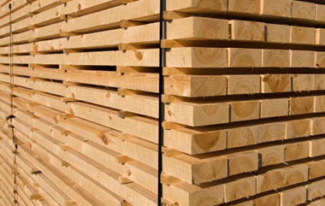

Metsäteollisuuden tuotanto ja vienti
*Tuotantomäärä osittain estimoitu.
Sahatavaran vienti sisältää myös höylätavaran viennin.
Lähde: Metsäteollisuus ry ja Tulli

Slide 2
Metsäteollisuuden viennin määrä
Lähde: Tulli

Slide 3
Metsäteollisuuden viennin arvo
Lähde: Tulli

